Slide 1
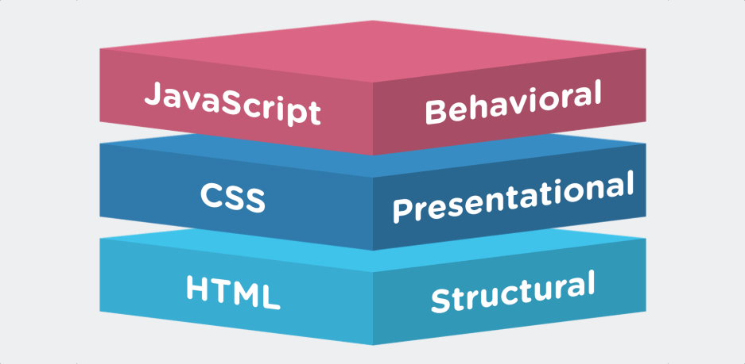
ЗАНЯТТЯ 6 ЗНАЙОМСТВО ЗІ СТИЛЯМИ. ТАБЛИЦІ КАСКАДНИХ СТИЛІВ CSS.
Курси "Веб-розробка"
за програмою BrainBasket "WOW Teachers"
9-А Front-end

Slide 2
ЗМІСТ ТЕМИ
1. Стиль та синтаксис його запису.
Поняття стилю.
Запис правил стилю.
Значення стильових властивостей.
Селектори тегів.
Класи.
Ідентифікатори.
Параметри форматування тексту.

Slide 3
ЗМІСТ ТЕМИ
2. Зв’язок каскадних стилів із HTML-документом.
Вбудовані стилі.
Внутрішня таблиця стилів.
Зовнішня таблиця стилів.

Slide 4
ЗМІСТ ТЕМИ
3. Категорії контенту і CSS.
Рядкові елементи.
Блочні елементи.
Область розміщення елемента.
Позиціювання елементів.
Управління фоном.
Властивості шрифта.
Властивості тексту.
Властивості списків.

Slide 5
1_a Поняття стилю.
EG.

Slide 6
1_b Запис правил стилю.
властивість:значення;
Наприклад:
color: #a52a2a;
font-size: 24pt;
font-family: Georgia, Times, serif;
font-weight: normal;

Slide 7
1_c Значення стильових властивостей.
Рядки type=”text/css”
Числа font-weight: 600; line-height: 1.2;
Проценти width:100%;
Розміри. Відносні одиниці
Розміри. Абсолютні одиниці
Колір. Код background-color: #3366CC;
Колір. Назва color: white;
Колір. З допомогою RGB background-color: RGB(249, 201, 16);
Адреси background: url(images/warning.png);
background: url('http://webimg.ru/images/156_1.png');
Відносно
Одиниця | Опис
em | Розмір шрифта поточного елемента
ex | Висота символу x
px | Піксель
% | Процент
Абсолютно
Одиниця | Опис
in | Дюйм (1 дюйм дорів. 2,54 см)
cm | Сантиметр
mm | Міліметр
pt | Пункт (1 пункт дор. 1/72 дюйма)
pc | Піка (1 піка рівна 12 пунктам)

Slide 8
1_d Селектори тегів.
Селекторами стилів CSS можуть бути теги контейрного типу:
заголовків <H1>…<H7>,
абзацу <P>,
тіла <Body>,
картинки <IMG>,
списку <Ol> або <Ul>
таблиці <Table>
…
H1 { margin-left: 20px; }
p { margin-left: 20px; padding-left: 20px; }
h2 { margin-right: 20px; }
img{display:block;position:absolute;top:10;left:70; width:800;height:400;}
body { font-size: 11pt; color: #aaa; }

Slide 9
1_e Класи.
Класові селектори або просто класи (Class Selectors) задають з таблиці каскадних стилів набір властивостей (правило) для визначеного елемента.
CLASS – це атрибут, який може бути присутнім в будь-якому тегу HTML. Його значенням є ім'я, яке і використовується за завдання правил. Завдяки цьому імені усередині однакових елементів можуть виділятися відособлені групи зі своїми параметрами форматування, і можна описати різні стилі одних і тих же елементів.
Класовий селектор складається з імені тега і імені класу, сполучених крапкою. Наприклад,
H1.bl {color:blue; size:20pt }.
В контенті веб-документа описаний таким чином селектор викликається атрибутом CLASS dвибраного для стилювання тегу.
<H1 CLASS="bl">TEXT</H1>
Класовий селектор можна і не пов'язувати з тегом, тоді він є ім'ям, перед яким коштує крапка. Наприклад
.bl {color:blue }
В цьому випадку його можна використовувати в будь-яких тегах .

Slide 10
1_f Ідентифікатори.
ID селектори є унікальними ідентифікаторами для визначених елементів, за допомогою якого можна змінювати їх стилі та звертатися через скрипти.
Тег, який використовує стиль описаний атрибутом ID="імя".
У CSS цей селектор починається з символу #.
Наприклад, після визначення правила #rd {color:red }
всі елементи з тегами, що містять атрибут ID="rd", будуть відтворювати червоним кольором.
У тегу обидва атрибути (CLASS і ID ) можуть використовуватися одночасно, довизначаючи стиль елемента.

Slide 11
1_g Параметри форматування тексту.
Форматування тексту включає в себе:
Зміну шрифта (розмір, колір, накреслення, гарнітура);
Оздоблення тексту.
Зміну вирівнювання рядків;
Зміну відступів рядків;
Міжрядковий інтервал;
Колір фону;
Позиціювання;
Відображення тексту в межах виділеного блоку.
Для визначення властивостей текстових елементів в CSS використовують
Складені властивості font та text.

Slide 12
2_a Вбудовані стилі.
Вбудовані стилі (Inline Style) вставляють у теги заголовків <H1>…<H7>, абзацу <P>, тіла <Body>, картинки <IMG>, а також у теги <SPAN> та <DIV> за допомогою атрибута style , в якому перелічують властивості та їх значення. Наприклад:
<p style="font-size: 120%; font-family: monospace; color: #cd66cc">Текст …</p>
Визначені у такий спосіб властивості мають найвищий пріоритет порівняно з іншими. Цей підхід використовують для оформлення невеликої кількості елементів.

Slide 13
2_b Внутрішня таблиця стилів.
Внутрішню таблицю стилів (Embedded Style Sheet) розміщують безпосередньо в розділі HEAD, який обмежений тегами:
<STYLE>
опис стилів
</STYLE>
Тег STYLE може містити атрибут TYPE, що набуває два значення (text/css або text/javascript). Вони забезпечують використання різних правил запису (різний синтаксис) таблиць.
Є можливість імпорту таблиці стилів з файлу. Для цього посилання на джерело стилів поміщається всередину тега STYLE таким чином:
<STYLE TYPE=”text/css”>
@ import url(http://www.myserver.com/mystyle.css);
</STYLE>
<head> <meta charset="utf-8"> <title>Внутрішні стилі</title> <style>
H1 { font-size: 120%; font-family: Verdana, Arial, Helvetica, sans-serif; color: #333366; }
</style>
</head>

Slide 14
2_c Зовнішня таблиця стилів.
Зовнішня таблиця стилів (External Style Sheet) – це текстовий файл з розширенням .css.
Він містить синтаксично записані правила стилів типу
Селектор {властивість:значення; …}
Для встановлення зв'язку з таблицею використовується тег LINK, наприклад:
<LINK rel=“STYLESHEET” type=”text/css” href=”CSS/mysheet.css“>.
Цей тег розміщується в розділі HEAD.
Значення перших двох атрибутів цього тега є зарезервованими іменами, потрібними для того, щоб повідомити браузеру , що на цій сторінці використовуватиметься CSS .
<head> <meta charset="utf-8"> <title>Стилі</title> <link rel="stylesheet" href=“CSS/mysite.css"> <link rel="stylesheet" href="http://www.htmlbook.ru/main.css"> </head>

Slide 15
3_a Рядкові елементи.
Елемент розмітки SPAN – це узагальнений рядковий елемент розмітки, застосування якого не приводить до утворення блоку тексту. Він може замінити елементи FONT, I, B, U, SUB, SUP і тому подібне.

Slide 16
3_b Блочні елементи.
Елемент DIV відіграє роль універсального блоку. Блоковий елемент завжди відокремлений від інших елементів сторінки порожнім рядком. DIV не несе ніякого смислового навантаження. Іноді говорять, що DIV — це розділ сторінки. Але
насправді його застосування має сенс тільки в контексті CSS. Ніяких правил за умовчанням для відображення DIV не існує.
DIV дозволяє застосувати атрибути стилю, пов'язані з межею блоку і відступами блоку від меж старшого елемента, а також "набивання", тобто відступ від межі блоку до межі вкладеного елемента. Шляхом накладення цих елементів можна створювати цікаві ефекти, наприклад, об'ємний текст. Накладення забезпечується за рахунок негативного верхнього відступу.
<HTML>
<HEAD>
<STYLE type="text/css">
BODY {font-family: Verdana; font-size: 70pt; font-weight: bold;}
.z1{ color|: silver|; margin-top|: 100px|; margin-left|: 70px;}
.z2 {color|: navy|; margin-top|: -118px; margin-left|: 68px;}
</STYLE>
</HEAD>
<BODY bgcolor=white>
<DIV class="z1">ОБ’ЄМНИЙ</DIV>
<DIV class="z2">ОБ’ЄМНИЙ</DIV>
</BODY>
</HTML>

Slide 17
3_c Область розміщення елемента.
Областю розміщення будь-якого елемента є прямокутник з основним змістом і ряд прилеглих полів.
Основний зміст – це власне елемент, наприклад малюнок з тега IMG . Його розмір задається властивостями width і height .
Вміст з чотирьох сторін оточений полями відступів. Їх розмір задається властивостями padding (padding-left і так далі). Ця область заповнена тим же фоном, який заданий для елемента.
Поля відступів обрамлені рамкою, її товщина задається властивостями border-width (border-left-width і так далі). У рамки є і інші властивості border-color (border-top-color і так далі) ), border-style (border-top-style і так далі).

Slide 18
3_d Позиціювання елементів.

Slide 19
3_e Управління фоном.

Slide 20
3_f Властивості шрифта.

Slide 21
3_g Властивості тексту.

Slide 22
3_h Властивості списків.

Slide 23
КЛАСНА РОБОТА (ПРАКТИКА)
Здійснити просту стилізацію вмісту html сторінки
Троянда столиста Граціозні форми, ніжне забарвлення, витончений аромат троянди з незапам’ятних часів чарували людей. Тому й створено безліч легенд про цю чарівну, ніжну й чудову квітку. За староіндійською легендою, прекрасна богиня Лакшмі народилася з пуп’янка троянди. У древньому індійському міфі розповідається, що прегарний юнак Адоніс, який уособлював прихід весни, постав із куща троянди. У Персії так шанували царицю квітів, що навіть країна одержала назву Гюлістан – країна троянд. У Римі цю квітку вважали символом хоробрості, нею нагороджували за доблесть. В Афінах часів Аристофана трояндовий вінок одягали на шию переможцям змагань. Гірлянди квітів прикрашали колони і стіни залів у дні тріумфальних святкувань. Існує припущення, що „русальна неділя” – давнє свято в Україні та Білорусі – пов’язана з „РОЗАРІЯМИ” – святом римлян на честь цих прекрасних квітів. (Мамчур Ф.І., Гладун Я.Д., „Лікарські рослини на присадибній ділянці”)

Slide 24
КЛАСНА РОБОТА (ПРАКТИКА)

Slide 25
ДОМАШНЄ ЗАВДАННЯ (ТЕОРІЯ)
http://htmlbook.ru/css
https://css.in.ua/css/properties
www.d-learn.pu.if.ua/data/users/3815/Лекція%204.pdf
Курс з веб-розробки на W3Schools, тема “HTML Block and Inline Elements” (англ)
Курс з веб-розробки на W3Schools, тема “HTML Lists” (англ)
Курс з веб-розробки на W3Schools, тема “HTML Entities” (англ)
Курс з веб-розробки на W3Schools, тема “CSS Syntax and Selectors” (англ)
Mozilla Developer Network (MDN) «CSS syntax» (англ)
Mozilla Developer Network (MDN) «Simple selectors» (англ)

Slide 26
ДОМАШНЄ ЗАВДАННЯ (ПРАКТИКА)
Варіант 1 (за зразком веб-сторінки)
створити прототип «сторінки товару з веб-магазину» - а саме сторінку, яка містить заголовок товару, картинку товару, блок з текстовим його описом та блок із списком характеристик.

Slide 27
ДОМАШНЄ ЗАВДАННЯ (ПРАКТИКА)
Варіант 2 (за зразком гіпертексту)
Позиціювання елементів на сторінці (два текстових фрагменти і картинка)

